Slide 1

Introdução à Inteligência Artificial

Slide 2







Ano Letivo 2021/22
Introdução à Inteligência Artificial
Renato Craveiro | 2018011392
Introdução
Implementação
Resultados
E análise
Conclusão

Slide 3
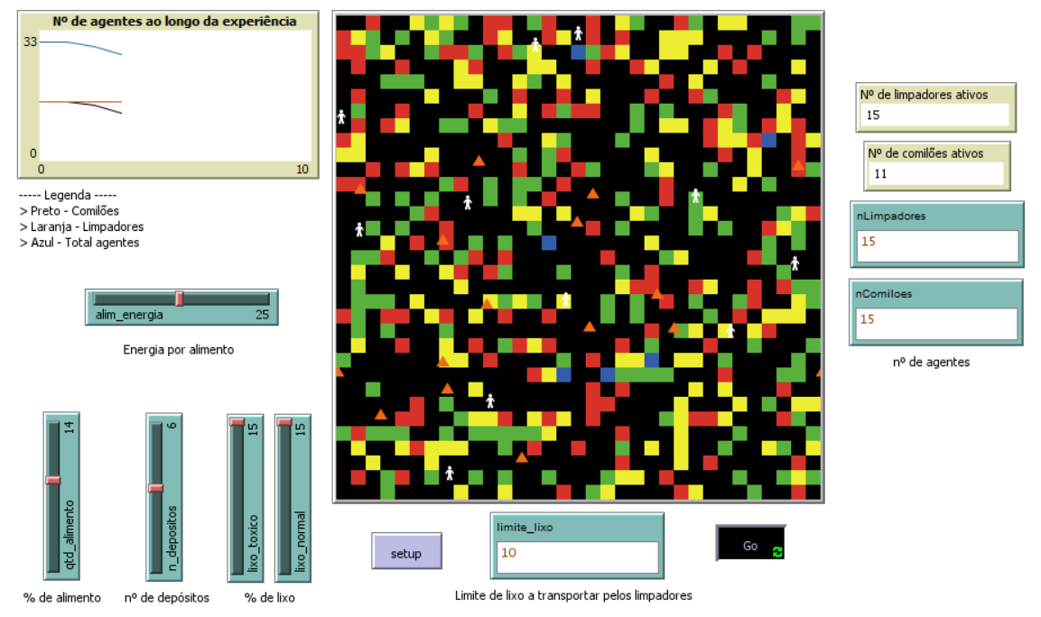
Ano Letivo 2021/22
Introdução à Inteligência Artificial
Renato Craveiro | 2018011392
INTRODUÇÃO
Análise e Implementação de
um modelo de IIA
Apresentação de hipóteses e
pontos de vista
Ambiente: Lixo Normal/Tóxico
Comida e Depósitos
Agentes: Comilões e Limpadores
Objetivo: Sobrevivência e limpeza
(apenas os limpadores)

Slide 4
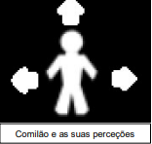
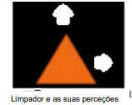
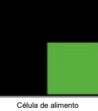
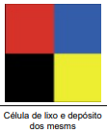
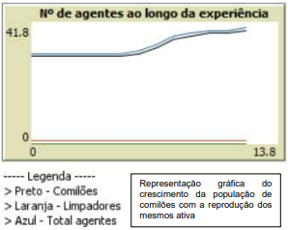

Ano Letivo 2021/22
Introdução à Inteligência Artificial
Renato Craveiro | 2018011392
IMPLEMENTAÇÃO
Modelo Base:
Alimentos, Lixos e depósitos
Comilões: comer e sobreviver
Limpadores: limpar e comer
Comilões perdem energia ao
detetar lixo
Limpadores ganham 10x energia
por cada lixo que depositam
Modelo Melhorado:
Reprodução de Comilões
Zombies

Slide 5

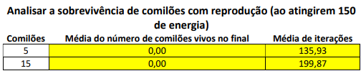
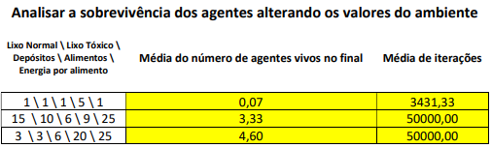
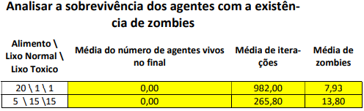
Ano Letivo 2021/22
Introdução à Inteligência Artificial
Renato Craveiro | 2018011392
RESULTADOS E ANÁLISE
Modelo Base:
Modelo Alternativo:
Limpadores = maior chance de sobreviver
Depósitos de lixo = ajudam na sobrevivência
(Valores por defeito: nº de depósitos = 6 // limite de depósito de lixo = 10
// % lixo normal = 8 % // % lixo tóxico = 8 //
energia obtida por comer alimento = 25 || Resultados baseados na realização
de 15 experiências. Máximo de ticks 50.000. Termina, também, quando não
existe nenhum agente vivo. )
Aumento de valores iniciais de comilões
Aumenta a sobrevivência da população
(Valores por defeito:: nº de depósitos = 6 // nº limpadores // limite de depósito de lixo = 10 //
% lixo normal = 4 % // % lixo tóxico = 4 % // energia obtida por comer alimento = 50 // alimento = 13 )
Simulação termina se forem atingidos 25.000 ticks ou 10000 comilões estiverem ativos por questões de processamento)
Aumento de valores de alimento ajudam na
sobrevivência
(Valores por defeito: : nº de comilões = 15 // Nº de limpadores = 15 // limite dedepósito de lixo = 10
Resultados baseados na realização de 15 experiências. Máximo de ticks 50.000. Termina, também, quando não
existe nenhum agente vivo. )
Aumento de valores de alimento ajudam na
sobrevivência
(Valores por defeito:: nº de depósitos = 6 // nº limpadores // limite de depósito de lixo = 10 //
nº limpadores = 15 // nº comilões = 15 // energia obtida por alimento = 50 . )
Simulação termina se forem atingidos 25.000 ticks ou nenhum limpador e comilão estiverem vivos por questões de processamento)

Slide 6
Ano Letivo 2021/22
Introdução à Inteligência Artificial
Renato Craveiro | 2018011392
CONCLUSÃO

